Slide 1
«Месячник безопасности»
Муниципальное бюджетное дошкольное образовательное учреждение « Добрянский детский сад № 21»
2022 г.

Slide 2
Цель:
Формирование основ безопасности жизнедеятельности у детей дошкольного возраста и всех субъектов образовательного процесса

Slide 3
Мероприятия, проводимые в детском саду:
* Проведение занятий познавательного цикла с детьми «Азбука здоровья»
Чтение художественной литературы: «Моя улица», «Светофор», «Кошкин дом», «Куда спешат машины»
Д/игры: «Угадай какой знак», «Опасно-безопасно», «Дорожный лабиринт», «Больница», «Час пик»
Папки передвижки, информационные стенды для родителей, информация в родительских группах: «Самокат – не игрушка», «Правила безопасности в лесу», «Пожарная безопасность глазами детей», «Безопасность на дороге», «Опасные животные»
Выставки детских творческих работ: «Мы за безопасность», «Каждый пожарный герой». «ПДД»
Всероссийский открытый урок «Основы безопасности жизнедеятельности»
Проведение «Дня солидарности в борьбе с терроризмом»

Slide 4
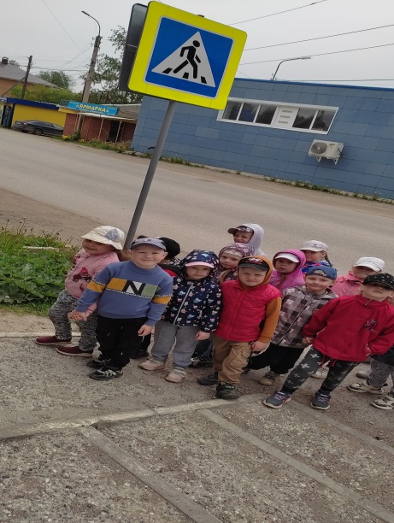
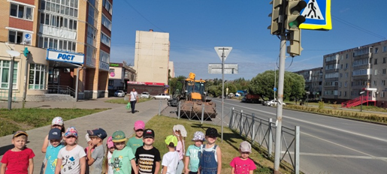
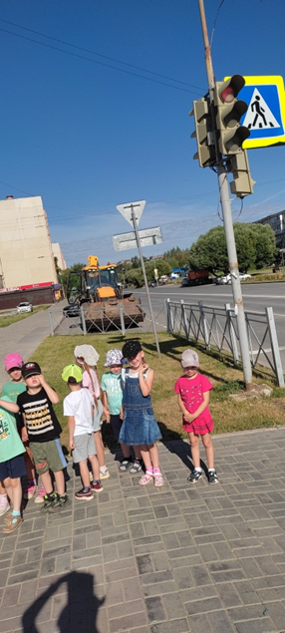
Экскурсия «Дорожные знаки»

Slide 5
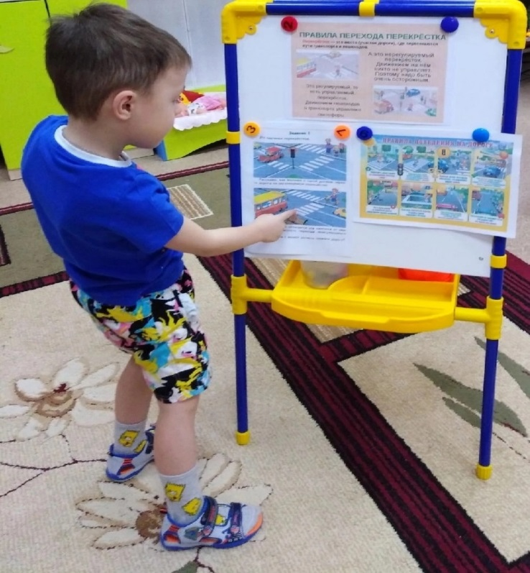
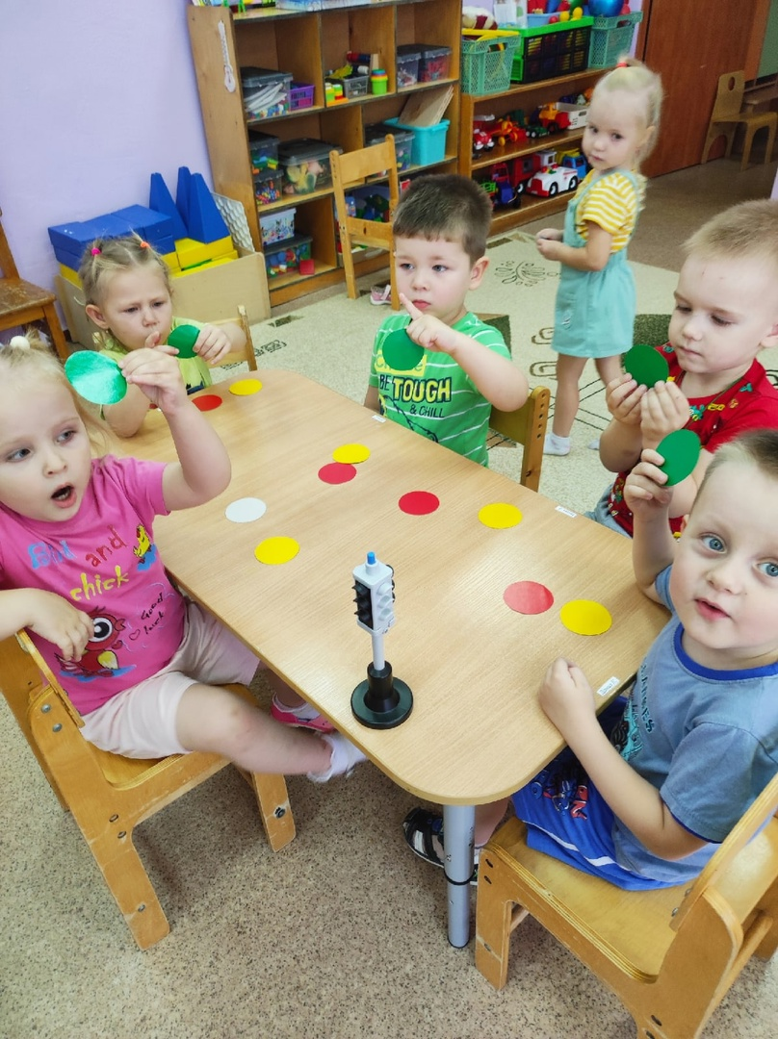
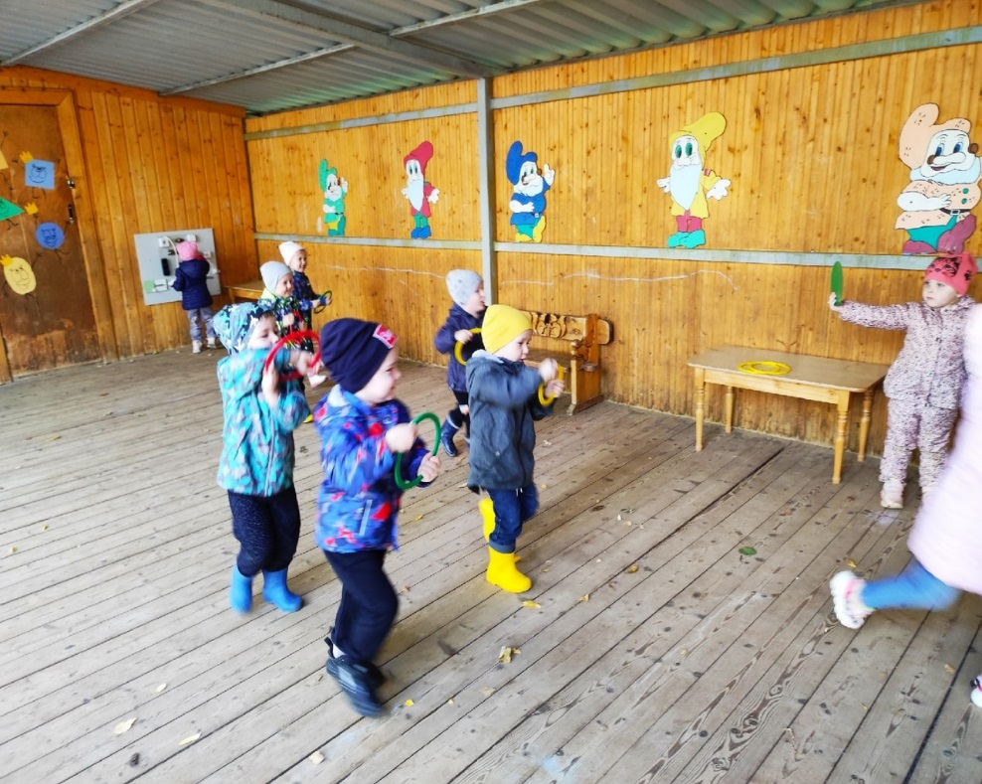
Игровые ситуации с детьми

Slide 6
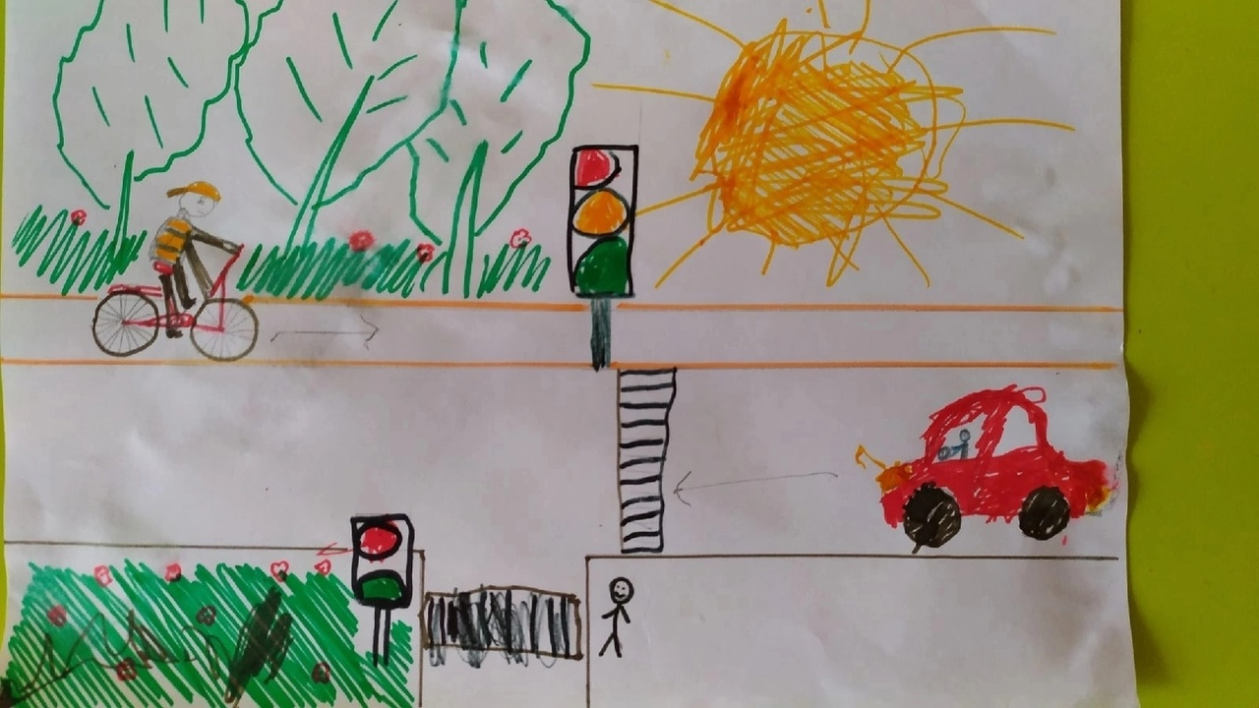
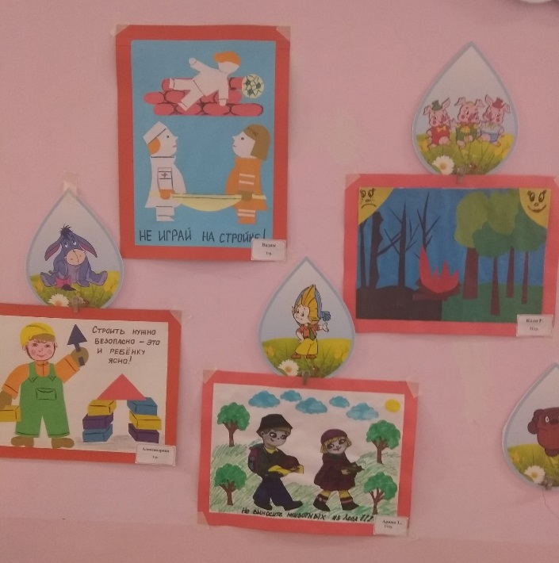
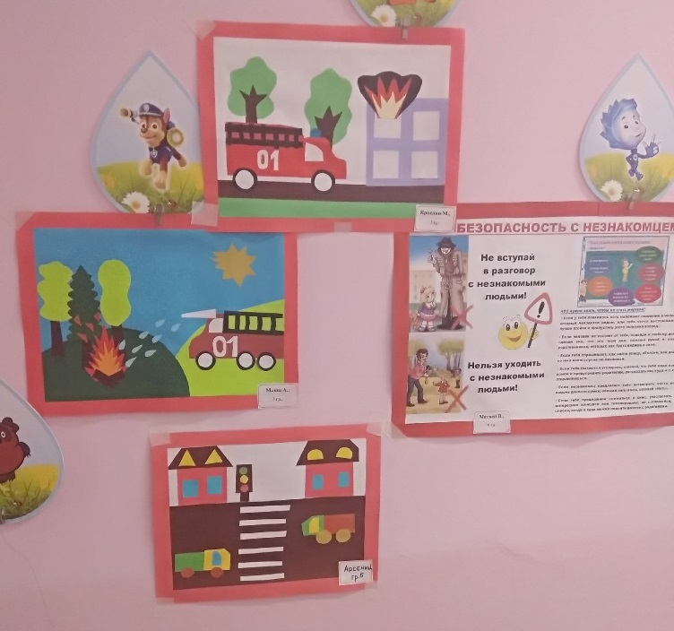
Выставка детского творчества

Slide 7
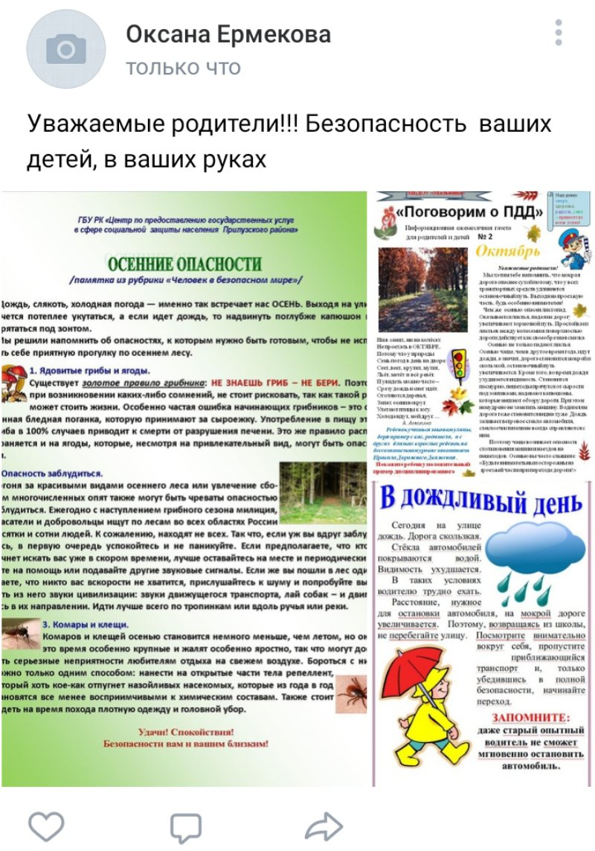
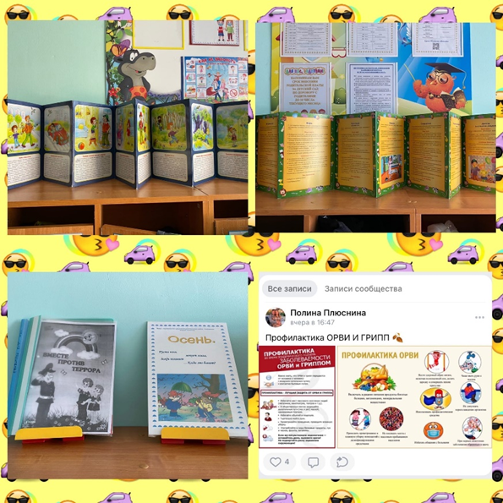

Slide 8
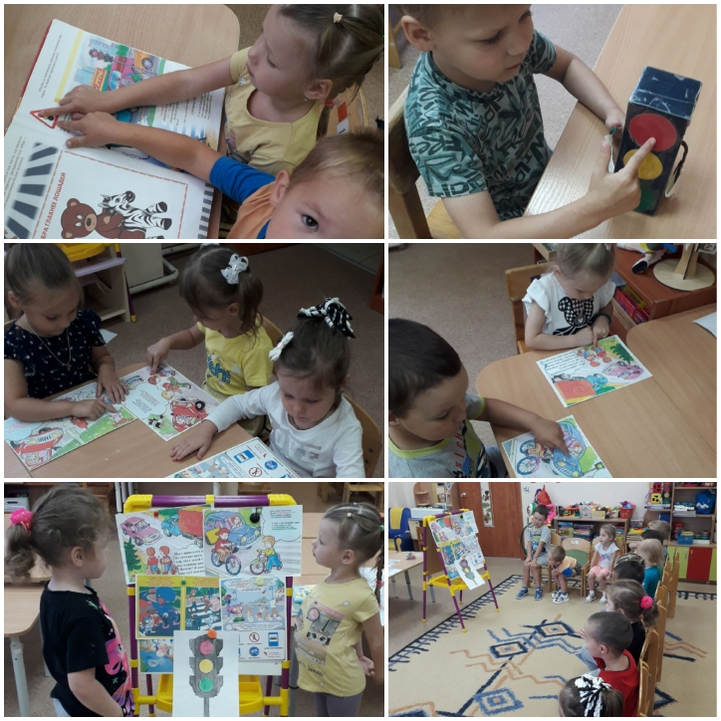

Slide 9
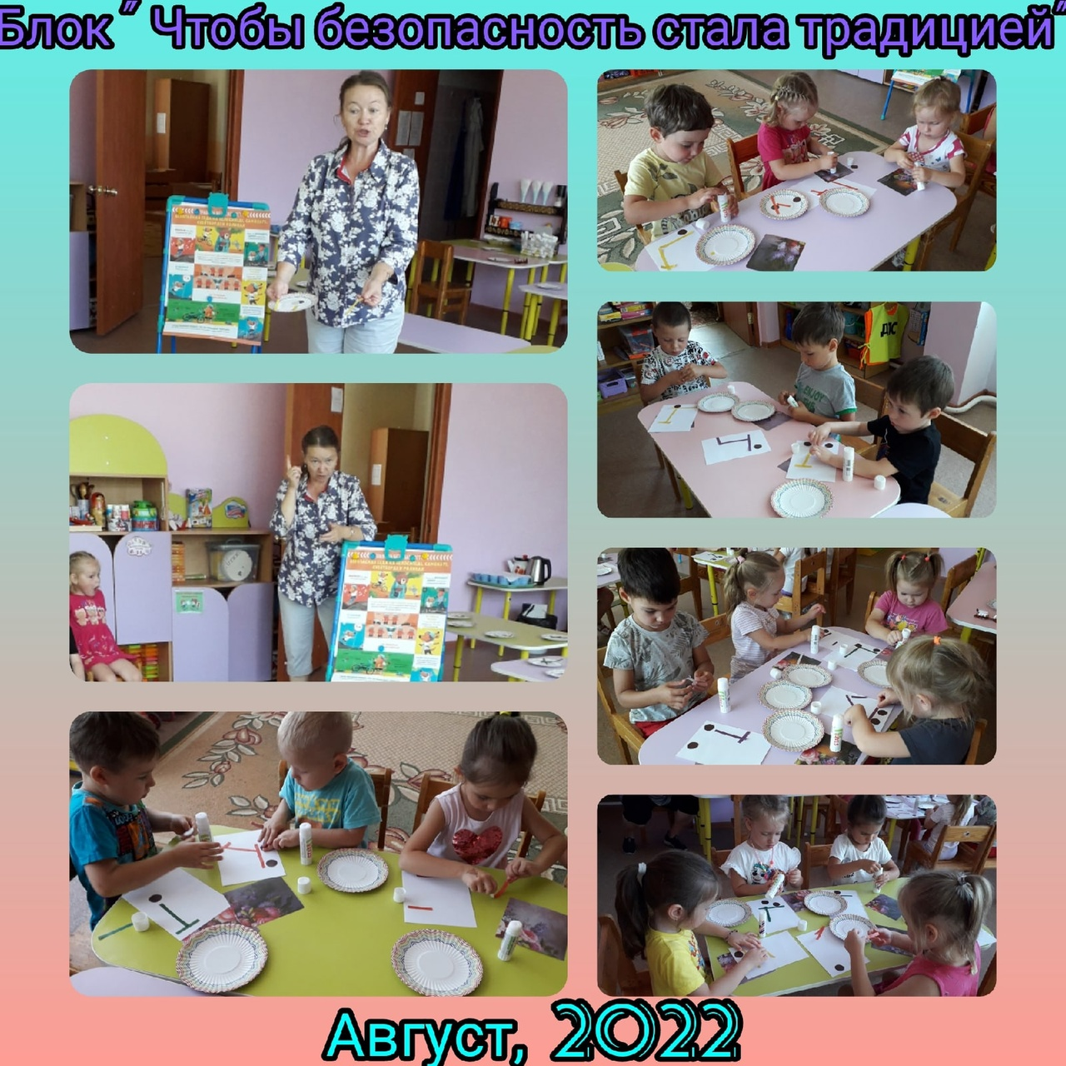

Slide 10
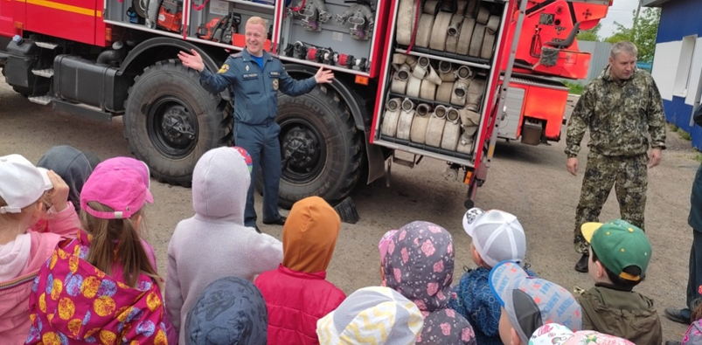
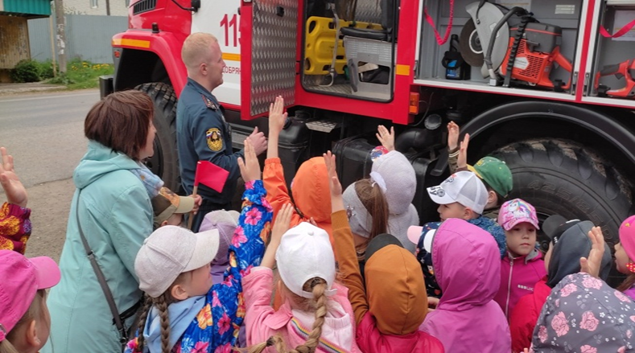
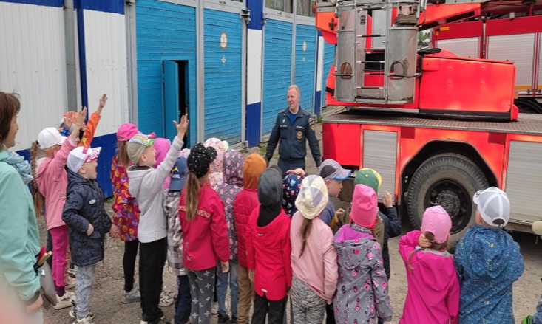

Slide 12
Проведение инструктажей с сотрудниками ДОУ:
- Инструкция по пожарной безопасности в ДОУ
- Инструкция о порядке действия персонала по
обеспечению безопасной и быстрой эвакуации
детей при пожаре
- Инструкция по охране жизни и здоровья детей в ДОУ
- Инструкция по ОТ при проведении массовых
мероприятий.

Slide 13
Проведение ежедневного контроля территории детского сада (уборка территории от мусора, проверка канализационных люков, колодцев, подвальных помещений, линий электропередач) на предмет соблюдения требований к установке, эксплуатации, обеспечению безопасности.

